Slide 1
Слуцкие пояса
Выполнила: Сороко Диана
Студентка группы ББСз-11

Slide 2
Содержание:
Начало производства в Беларуси;
Распространение и «закат» производства;
Особенности и секреты Слуцкого пояса;
Период после окончания производства;
Современные Слуцкие пояса;
Интересные факты о Слуцких поясах;
Музеи, в собраниях которых хранятся Слуцкие пояса;
Список используемой литературы.

Slide 3
Знаменитые Слуцкие пояса – одна из национальных реликвий белорусов, прекрасный образец декоративно-прикладного искусства, ставший не только историческим культурным символом, но и современным брендом Беларуси.

Slide 4
Начало производства в Беларуси
Первоначально пояса привозились с Востока - из Османской империи, Персии, поэтому их называли стамбульскими или персидскими. В 1758 году была организована мануфактура с целью производства поясов. Назывались такие мануфактуры - «персиарни» (белор. персіярні), от места происхождения прототипа слуцкого пояса. Наиболее известной была Слуцкая мануфактура, создателем которой был Михаил Казимир Радзивилл (1702-1762 годы), великий гетман Литовский.
В конце 1757 года в Слуцк был приглашён знаменитый турецкий мастер Ованес Маджаранц, армянин по национальности. Он некоторое время работал в Станиславе (Ивано-Франковск), затем в Несвиже. В Станиславе проходили обучение два слуцких художника - Ян Годовский и Томаш Хаецкий. В 1758 году Ованес Маджаранц заключает договор с Михаилом Казимиром Радзивиллом о создании «фабрики перской» для изготовления «пояса с золотом и шелком» с обязательным обучением «работе перской» местных умельцев.
Первоначально были приглашены мастера из Османской империи и Персии. Поэтому первые пояса делались с восточными узорами. Обучение ткача длилось не менее семи лет. Когда местными мастерами был освоен процесс изготовления поясов, то ими стали использоваться местные мотивы в узорах поясов - незабудки, васильки, ромашки, листья клена, дуба.
В Речи Посполитой имя Ованеса Маджаранца было переделано на местный манер - Ян Маджарский. Его правнучка Елизавета является матерью Монюшко Станислава - знаменитого композитора и дирижера. Сын Маджарского - Левон (Лявон) на рубеже 18-19 веков становится арендатором Слуцкой мануфактуры, где уже работали около 60 ткачей. Мастерство местных ткачей было настолько велико, что кунтушевые пояса, сделанные даже за пределами Слуцка, стали называть слуцкими.

Slide 5
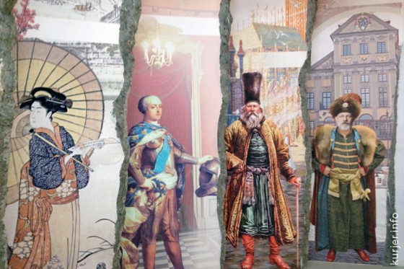
Очень скоро слуцкие пояса стали копировать на других мануфактурах: в белорусских Гродно, Слониме, Ружанах, Поставах, Кореличах, Шклове, польских Кобылках, Липкове, Кракове, Гданьске, французском Лионе, в Австрии…
Но даже несмотря на знак "Меня сделал Слуцк", это не были настоящие слуцкие пояса. Производство оригиналов на самой мануфактуре Радзивиллов продолжалось до середины ХІХ века.
Полагают, что сегодня в мире сохранилось около тысячи слуцких поясов. И почти все они находятся за пределами Беларуси: в музейных собраниях Польши (Варшава, Краков, Познань, Гданьск), Украины (Киев, Львов), России (Москва, Санкт-Петербург), Литвы (Вильнюс, Каунас), в частных коллекциях.
Белорусские музеи хранят 11 слуцких поясов разных лет изготовления и разного состояния, а также многочисленные фрагменты.

Slide 6
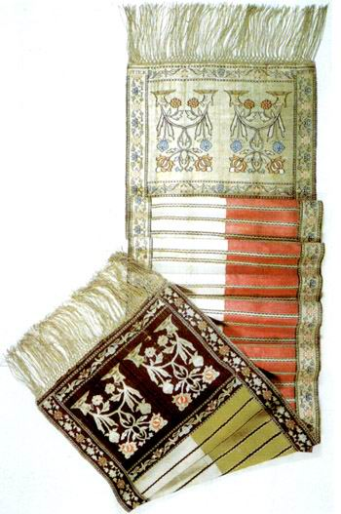
Распространение и «закат» производства
Слуцкие пояса производились также в Несвиже, Варшаве, Кракове и других городах Великого княжества Литовского и Речи Посполитой. Их производство было организовано и на московских и лионских фабриках. В Москве существовало около 20 шёлкоткаческих производств.
На территории современной Польши наиболее известные персиарни находились в Кобылке и Липкове под Варшавой. Несколько производств находились в Кракове и Гданьске. Эти фабрики находились под большим влиянием Слуцкой мануфактуры.
Слуцкая мануфактура существовала до 1848 года. После третьего раздела Речи Посполитой и восстания 1831 года на территориях вошедших в состав Российской империи было запрещено носить слуцкие пояса, меняются тенденции моды. Под влиянием этих факторов изменяется характер производства – начинается выпуск тканей для церковных нужд.

Slide 7
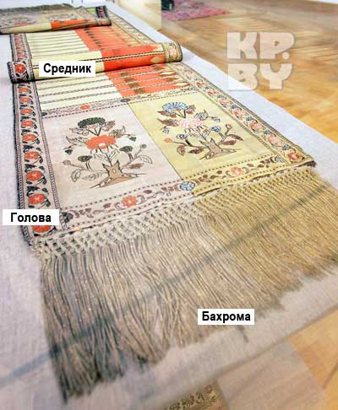
Особенности и секреты Слуцкого пояса
Классический слуцкий пояс – это роскошная длинная (до 3,5-4 м) ткань шириной 35-40 см, которую, складывая вдвое или скручивая, повязывали поверх шляхетского костюма. Шикарный аксессуар мог быть одно-, двух-, трех-, четырехлицевым. Каждая из сторон использовалась в зависимости от колорита наряда и ситуации. Например, на праздник пояс повязывали наружу золотой, красной частью; в траур использовалась черная сторона; в повседневной жизни – зеленая и серая. По композиции слуцкий пояс разделен на три части: два прямоугольных завершения ("головы") и основная часть ("середник").На "головах" ткали узоры цветов, переплетенных стеблей с листьями, веток дерева, медальоны разнообразной формы. Основная часть состояла из поперечных однотонных полос или полос с орнаментом. Иногда здесь появлялся "лусковой" рисунок или узор "в горошек".Вдоль сторон пояса – узкий бордюр с растительным орнаментом. Концы также завершает полоса с орнаментом и кисти. Слуцкий пояс ткали из натуральных шелковых нитей: обычных и обкрученных тончайшей золотой или серебряной проволокой. Такой драгоценный аксессуар назывался "литым", ведь после прокатывания чуть шершавого пояса через специальный вал появлялись необычайная гладкость и роскошный блеск. На каждом поясе слуцкие мастера ставили особые метки: во времена Речи Посполитой – на латинице, позже на кириллице: "SLUCK", "SLUCIAE", "SLUCIAE FECIT", "MEFECIT SLUCIAE" ,"ВЪ ГРАДЪ СЛУЦКЪ"…

Slide 8
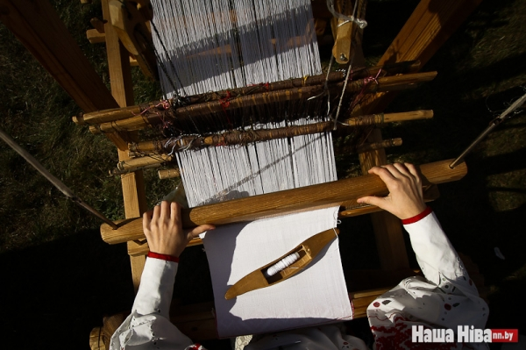
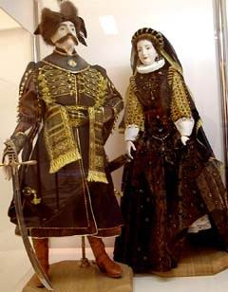
Период после окончания производства
Во второй половине XIX - начале XX века слуцкие пояса становятся предметом коллекционирования. Их собирают музеи и частные лица. Пояса стали изучаться как изделия художественного ткачества. Технологии ткачества, которые использовались при производстве слуцких поясов, ныне утеряны.

Slide 9
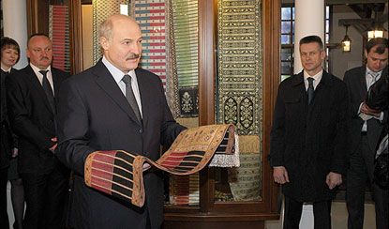
Современные Слуцкие пояса
По поручению Президента в Беларуси была утверждена Государственная программа возрождения технологий и традиций производства Слуцких поясов и развития производства национальной сувенирной продукции "Слуцкие пояса" на 2012-2015 годы. Она предполагает исследование истории, художественных особенностей слуцких поясов, изучение технологии производства аутентичных шедевров на Слуцкой мануфактуре, возрождение их в современных условиях.

Slide 10
В 2012-2013 гг. в старинном городе Слуцке, на одном из крупнейших предприятий художественных промыслов Беларуси "Слуцкие пояса", было организовано производство копий, аналогов слуцких поясов, сувениров с их мотивами (художественные панно, аксессуары для книг, телефонов, ключей). Изучив секреты ткачей, художественные особенности поясов и материалы, из которых они изготавливались в ХVIII веке, на предприятии воссоздали уникальную технологию.
Первый слуцкий пояс – полная копия оригинального исторического шедевра – вручен Александру Лукашенко и хранится во Дворце Независимости.
При создании копий современные слуцкие ткачи используют натуральный шелк, нити с содержанием золота и серебра, нить "изамет" и полиэстер металлик. Аналогов этим изделиям в мире нет.
На предприятии "Слуцкие пояса" работает уникальный музей, где можно увидеть современные пояса, понаблюдать, как ткачи создают эти шедевры, приобрести сувениры.
Ведь кроме поясов, в Слуцке делают и другие оригинальные изделия в белорусских традициях. Например, на ручных деревянных станках здесь ткут красивые скатерти, салфетки, белорусские рушники.

Slide 11
Интересные факты о Слуцких поясах
Знаменитое стихотворение "Слуцкие ткачихи" классика белорусской литературы Максима Богдановича рассказывает о крепостных девушках, которые вместо персидского узора ткали "цвяток радзімы васілька". Однако лирическая история – художественный вымысел, ведь ткать пояса имели право только мужчины – искусные мастера, труд которых хорошо оплачивался.
Создатель знаменитого белорусского ансамбля "Песняры", композитор и исполнитель Владимир Мулявин написал песню на слова Максима Богдановича, ставшую одной из самых популярных в репертуаре "Песняров".

Slide 12
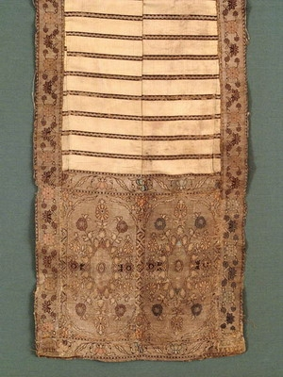
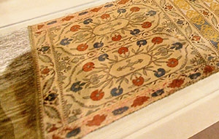
Настоящий слуцкий пояс мог содержать до 200 граммов золота: за один такой дорогой аксессуар в давние времена можно было купить несколько породистых лошадей или даже небольшое имение.

Slide 13
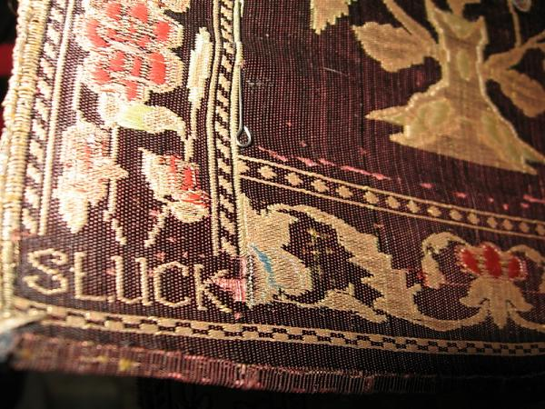
В 1939 г. уникальная коллекция слуцких поясов из Несвижского замка была передана в Государственную картинную галерею Беларуси. Но в начале войны эти шедевры, созданные по специальному заказу Радзивиллов, исчезли.

Slide 14
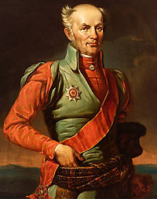
Увидеть шляхтича в слуцком поясе можно на портрете Войцеха Пусловского, который был владельцем дворца в Коссово. Автор картины – талантливый художник Валентий Ванькович.

Slide 15
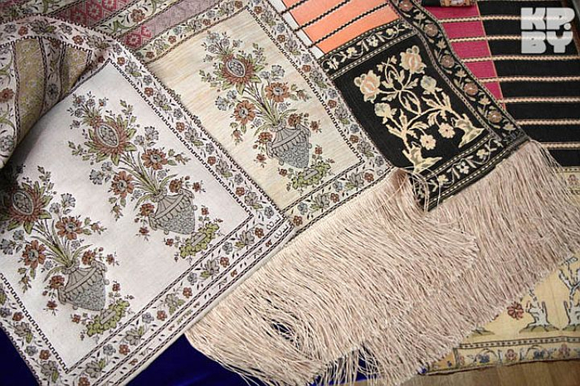
Мотивы слуцкого пояса запечатлены на фонарных столбах вдоль знаменитого проспекта Независимости в Минске. Они созданы по проекту довоенного директора Государственной картинной галереи Николая Михолапа.

Slide 16
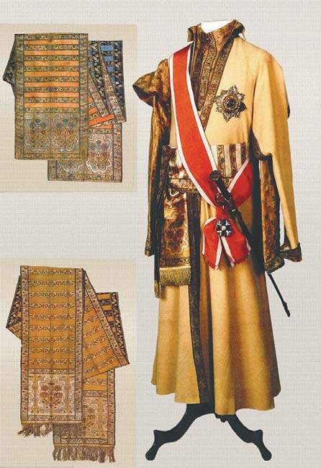
Музеи, в собраниях которых хранятся Слуцкие пояса
Государственный исторический музей в Москве Российский этнографический музей в Санкт-Петербурге; Львовский исторический музей Смоленский государственный музей-заповедник; Минский областной краеведческий музей города Молодечно; Историко-археологический музей в Гродно, Белоруссия; Национальный музей в Варшаве; Белорусский национальный художественный музей; Слонимский краеведческий музей.

Slide 17
Список использованных источников:
http://www.belarus.by/ru/about-belarus/culture/slutsk-belts
http://delaemvmeste.by/sluckie-poyasa/
http://fb.ru/article/158349/slutskiy-poyas---natsionalnoe-dostoyanie-belarusi-muzey-slutskih-poyasov
http://www.ibrest.ru/forum/?t=231#.Vp037JqLSM8

Slide 18
Спасибо за внимание!

